Slide 1
Slack
Apresentação da ferramenta de comunicação

Slide 2

O que é o Slack?
Slack é uma ferramenta de comunicação de equipes com suportes a canais, conversas privadas, integrações com serviços externos e diversas funcionalidades bacanas.

Slide 3
5 Motivos para utilizar slack

Slide 4
1. Slack centraliza a comunicação
Sabemos que é difícil fugirmos de padrões e costumes, mas por onde o slack passa sempre deixa boas marcas, usando como exemplo um blog que cita o slack a comparação do uso obrigatório dele é como ser obrigado a ganhar um aumento de salário, todo mundo gosta!
Reduz o uso de E-mail, reuniões, o tempo para estabelecer a comunicação com outros indivíduos na empresa pode fazer você gastar alguns minutos do seu dia apenas deslocando ou procurando o e-mail daquela pessoa e tempo é dinheiro.

Slide 5
2. Integrações e plugins
Ficou feliz com aquela publicação em produção do seu código? Que tal comemorar com aquele GIF!
Deseja sincronizar os eventos do seu time ser avisado pelo slack?
Que tal compartilhar parte de determinado código (independente da linguagem de programação) e ainda ter a sintaxe colorida bonitinha.
Criar cards no trello pelo slack? SIM!
Começar uma conferência via Hangout, também tem jeito.
Quer ligar a máquina do café pelo slack? SIM, É POSSÍVEL!

Slide 6
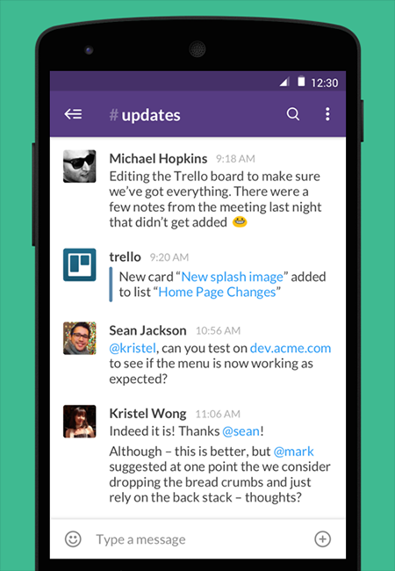
3. Aplicativos
Tenha o slack em qualquer lugar, tanto na web, no seu smarthphone (iOS e Android).
Versão para desktop? Também existe, além de possui uma grande integração com as notificações do sistema operacional e é atualizado constantemente.

Slide 7
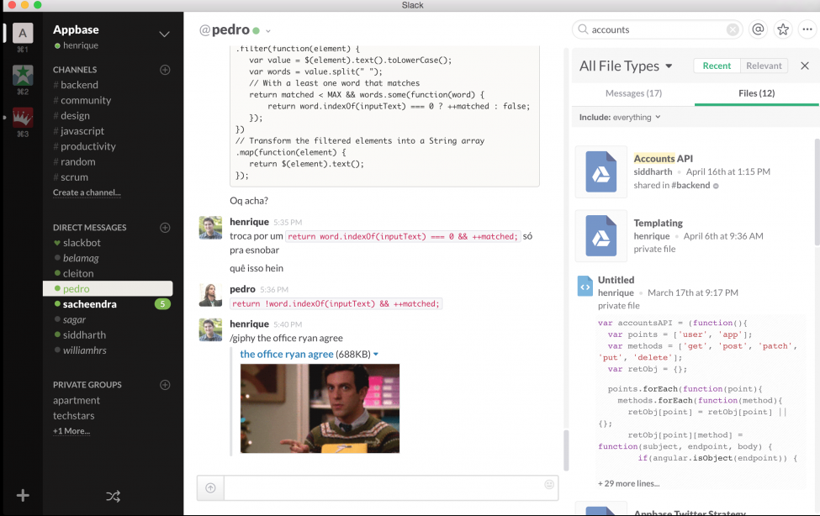
4. Atenção aos detalhes
Slack foi criado pensando no cotidiano de empresas, o constante feedback de seu uso só melhora a ferramenta, a capacidade de personalização até de seu layout só favorece seu uso.

Slide 8
5. Muita gente usa Slack
Muita gente quem?
Spotify
Adobe
New York Times
Nasa
Departamento do Estado Norte-Americano
Twitter

Slide 9


Mas e meus outros serviços?

Slide 11
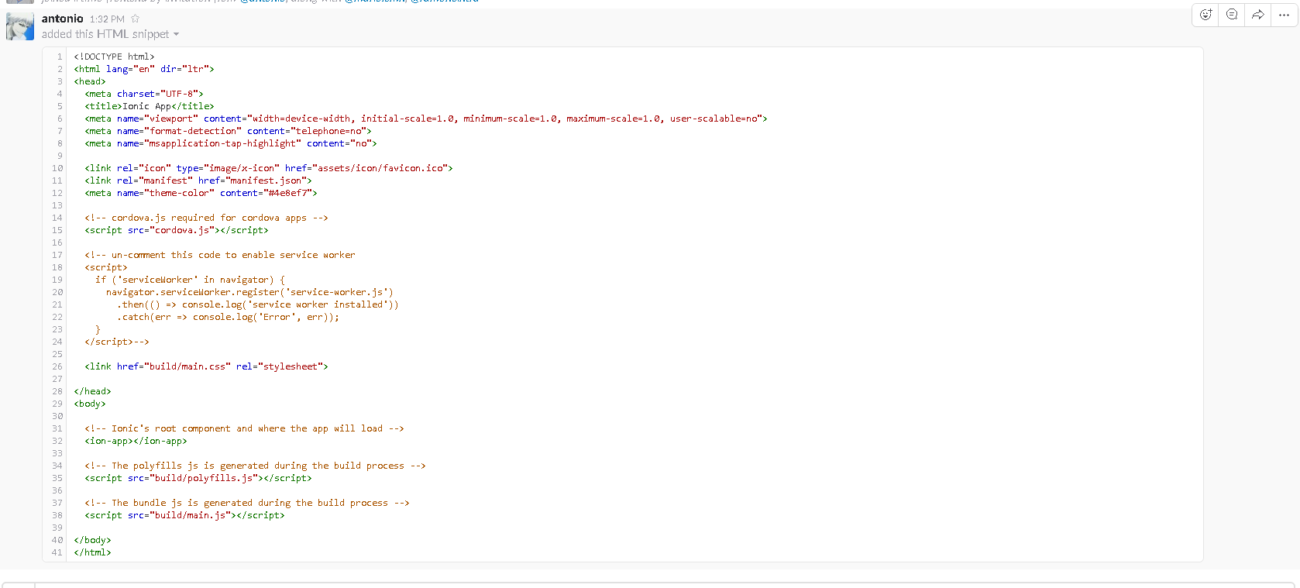
Snippet de códigos

Slide 12
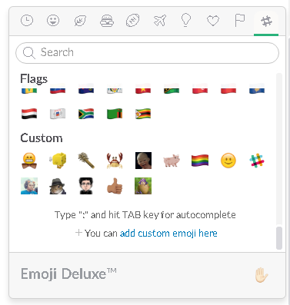
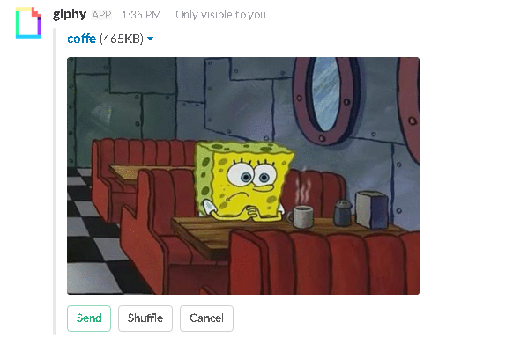
Gifs
Emojis personalizados

Slide 13
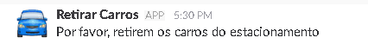

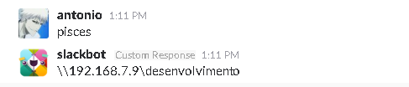
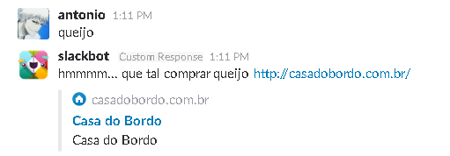
Automatize Mensagens

Slide 14
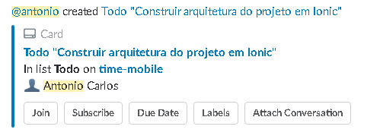
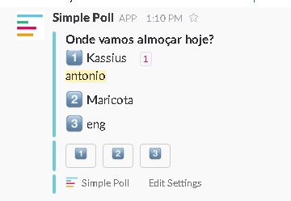
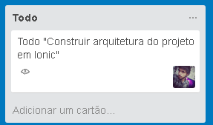
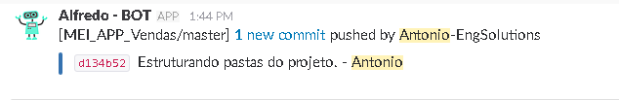
Integre com mais serviços

Slide 15
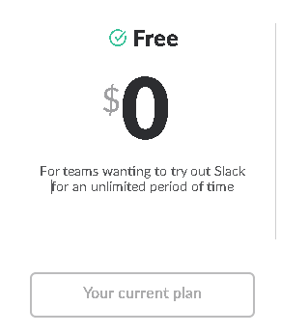
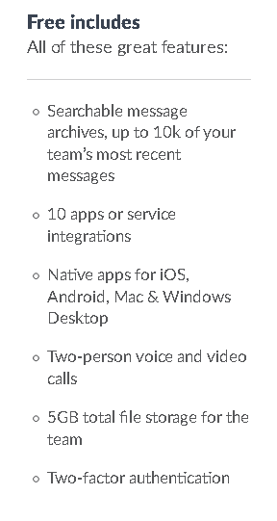
Preço
O uso do Slack é gratuito mas também possui planos mais avançados.
Não possui propagandas.

Slide 16
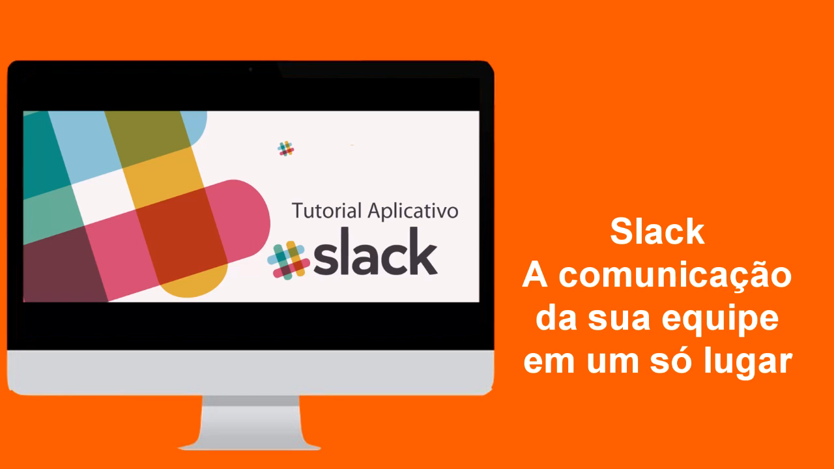

Slide 17
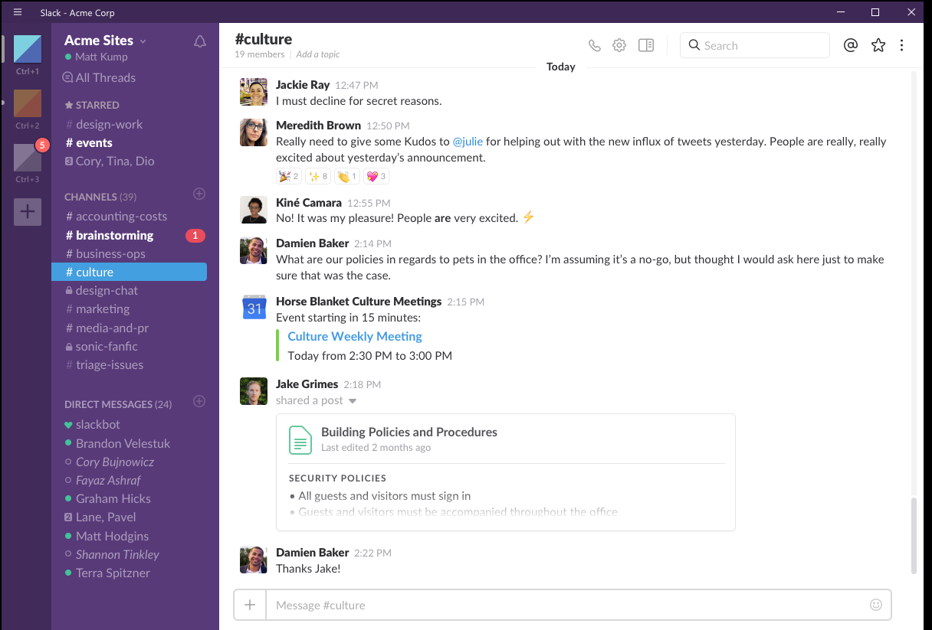
Futuras Ideias
Avisar sobre o que tem hoje de almoço.
Criar bot para venda e contabilidade de itens a lojinha.
Marcar e avisar as reuniões, fazendo a reserva de salas.
A sua ideia.

Slide 18
Gostei e agora?

Slide 19
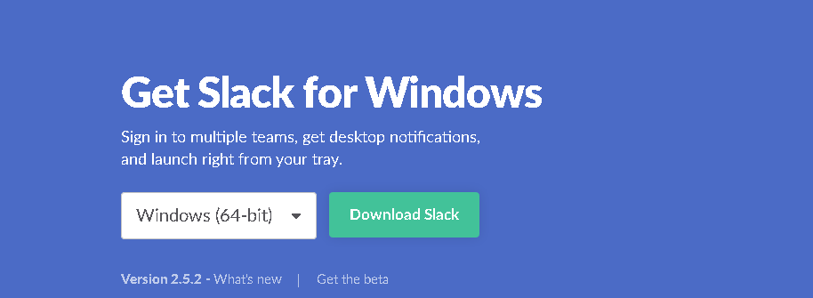
Fazendo Download
Acesse: https://slack.com/downloads/windows

Slide 20
Muito Obrigado!

